Slide 1
Progrès réalisés dans la mise en œuvre
de l’Agenda 2063
Atelier Régional sur les Statistiques de Genre en Afrique Casablanca, 7 -11 novembre 2023
SALIM Abdeljebbar
Chef de la Division du Suivi et des Programmes Intégrés
Direction de la Planification/HCP/Maroc
1

Slide 2
Axes
Introduction
Agenda 2063: Vue d’ensemble et Rappel;
Mécanismes de suivi de l’agenda
Progrès réalisés dans la mise en œuvre de l’A63
Défis à relever
2

Slide 3
Introduction
Le suivi et le reporting des deux agendas assurés par le HCP;
Capacité du système national statistique 62%;
Mise en place d’une plateforme numérique dédiée aux ODD et des bases de données nationales
et régionales;
Travaux d’alignement entre les stratégies nationales et les ODD et l’A63;
Territorialisation des ODD.
3

Slide 4
Agenda 2063: Vue d’ensemble et Rappel
7 Aspirations;
20 Objectifs;
39 Domaines prioritaires
Pour la première décennie 2014-2023
174 Cibles
257 Indicateurs
4

Slide 5
Agenda 2063: Vue d’ensemble et Rappel
Les questions du genre sont traitées dans:
Aspiration 1:UNE AFRIQUE PROSPÈRE FONDÉE SUR UNE CROISSANCE INCLUSIVE ET UN DÉVELOPPEMENT DURABLE
ASPIRATION 6 : UNE AFRIQUE DONT LE DÉVELOPPEMENT EST AXÉ SUR SES CITOYENS, PUISANT DANS LE POTENTIEL DE SES POPULATIONS
Des citoyens bien formés et suffisamment qualifiés ayant pour support la science, la technologie et l’innovation
Des citoyens en bonne santé et bien nourris
Égalité complète hommes-femmes dans toutes les sphères de la vie
5

Slide 6
Mécanismes de suivi de l’agenda 2063
Le suivi de la mise en œuvre de l’agenda 2063 est confié à la Commission de l’UA, l’AUDA-NEPAD et les CER;
À travers le pilotage et l’appui à l’élaboration des rapports nationaux intérimaires des Etats membre chaque deux ans;
L’élaboration d’un tableau de bord national donnant les indicateurs de résultats permettant de suivre l’avancement des réalisations des objectifs de l’A63;
L’élaboration d’un rapport continental qui retrace l’état d’avancement des réalisations des objectifs et cibles de l’A63 (Présentation du rapport chaque 2 ans en marge du Sommet de l’UA)
L’élaboration d’un rapport de suivi et évaluation du plan décennal et les priorités pour le plan décennal suivant;
Le Maroc a contribué au rapport continental à travers l’élaboration de deux rapports nationaux 2019 et 2021 et a soumis son troisième rapport le 26 Octobre 2023 .
6

Slide 7
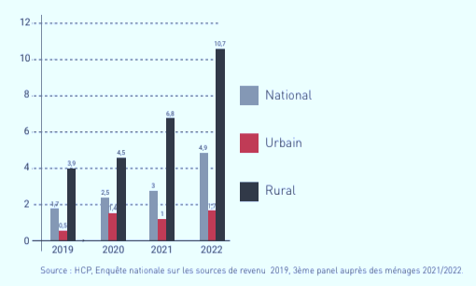
Progrès réalisés dans la mise en œuvre de l’A63
ASPIRATION 1 : UNE AFRIQUE PROSPÈRE FONDÉE SUR UNE CROISSANCE INCLUSIVE ET UN DÉVELOPPEMENT DURABLE
Réduction de la pauvreté:
- taux de pauvreté monétaire:
7

Slide 8
Progrès réalisés dans la mise en œuvre de l’A63
ASPIRATION 1 : UNE AFRIQUE PROSPÈRE FONDÉE SUR UNE CROISSANCE INCLUSIVE ET UN DÉVELOPPEMENT DURABLE
Réduction de la pauvreté:
Les efforts déployés pour réduire la pauvreté:
L’INDH (Initiative Nationale pour le Développement Humain);
La stratégie Génération Green 2020-2030 (Promouvoir la classe moyenne dans le milieu rural);
La généralisation de la protection sociale à l’horizon 2025 (AMO:2022; Allocation familiales: 2024; Retraite et indemnités de perte d’emploi: 2025);
Les programmes de promotion d’accès à l’eau, à l’électricité et au logement décent;
Le programme de réduction des disparités territoriales et sociales en milieu rural (2017)
8

Slide 9
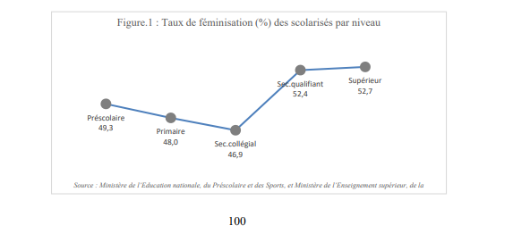
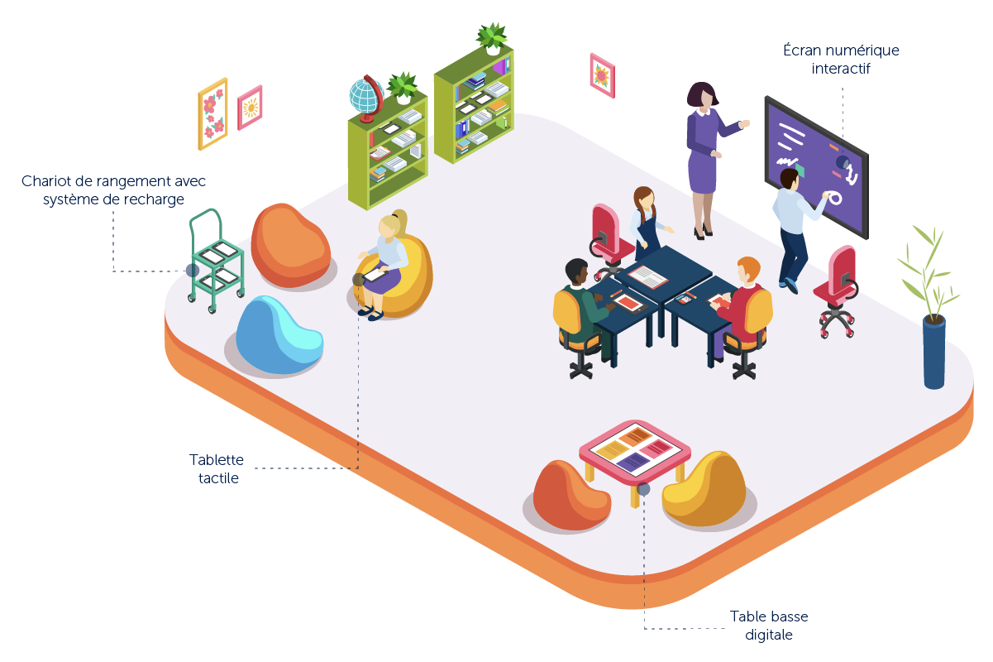
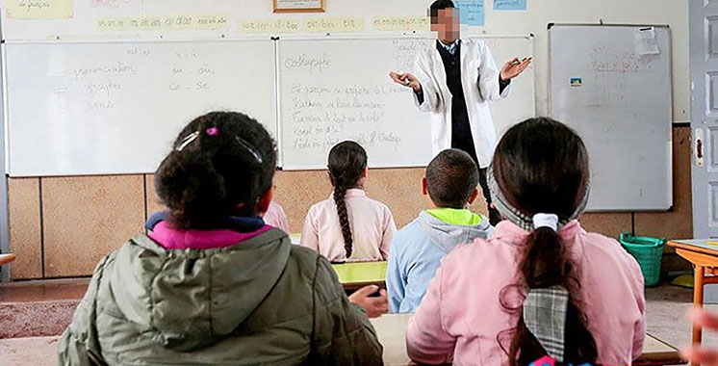
Progrès réalisés dans la mise en œuvre de l’A63
ASPIRATION 1 : UNE AFRIQUE PROSPÈRE FONDÉE SUR UNE CROISSANCE INCLUSIVE ET UN DÉVELOPPEMENT DURABLE
Amélioration continue de l’accès à l’enseignement :
Primaire généralisé;
Parité de genre dans le primaire
est quasiment atteint en 2022;
Secondaire collégial: Taux de scolarisation : 99,4% en 2019 à 106,7% en 2022;
Secondaire qualifiant: Taux de scolarisation: 57,5% en 2019 à 65,0% en 2022;
Enseignement supérieur: Taux de scolarisation: de 28,8% en 2015 à 46,6% en 2022.
9

Slide 10
Progrès réalisés dans la mise en œuvre de l’A63
ASPIRATION 1 : UNE AFRIQUE PROSPÈRE FONDÉE SUR UNE CROISSANCE INCLUSIVE ET UN DÉVELOPPEMENT DURABLE
Amélioration continue de l’accès à l’enseignement :
Les efforts déployés:
La vision stratégique de l’éducation 2015-2030 (Mettre en place d’une école nouvelle basée sur l’équité, l’égalité des chances et la qualité pour tous);
la nouvelle feuille de route 2022-2026 (Réduire le taux d’abandon scolaire, améliorer les acquis et les apprentissages et créer un environnement épanouissant et des conditions de partage et de réussite au sein des écoles);
Le Plan d’Accélération de la Transformation de l’Écosystème de l’Enseignement Supérieur, de la Recherche et de l’Innovation (PACTE ESRI 2030) (Insertion du Maroc dans la société du savoir).
10

Slide 11
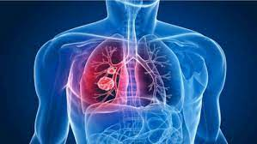
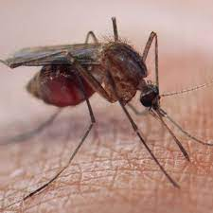
Progrès réalisés dans la mise en œuvre de l’A63
ASPIRATION 1 : UNE AFRIQUE PROSPÈRE FONDÉE SUR UNE CROISSANCE INCLUSIVE ET UN DÉVELOPPEMENT DURABLE:
- Nette amélioration des indicateurs de la santé
- Taux du taux de mortalité maternelle de 112 à 72,6 décès pour 100.000 naissances vivantes entre 2010 et 2018;
- Taux de la mortalité des enfants de moins de 5 ans, au cours de la même période, de 30,5 à 22,2 décès pour 1000 naissances vivantes;
- Maitrise de la prévalence VIH à 0,02 pour 1 000 personnes séronégatives en 2022;
- L’incidence annuelle de la tuberculose, toutes formes confondues, de 101 cas à 80 cas pour 100 000 habitants entre 2015 et 2022;
Aucun cas détecté de paludisme, depuis l’année 2005.
11

Slide 12
Progrès réalisés dans la mise en œuvre de l’A63
ASPIRATION 1 : UNE AFRIQUE PROSPÈRE FONDÉE SUR UNE CROISSANCE INCLUSIVE ET UN DÉVELOPPEMENT DURABLE:
- Nette amélioration des indicateurs de la santé
Les efforts entrepris:
La généralisation de la protection sociale à l’horizon 2025;
Le Plan santé 2030 et la loi cadre n° 06-22 relative au système de santé (Mettre en place une nouvelle gouvernance du système de santé, valoriser les ressources humaines, mettre à niveau l’offre de soins et digitaliser le système de santé);
12

Slide 13
Progrès réalisés dans la mise en œuvre de l’A63
ASPIRATION 6 : UNE AFRIQUE DONT LE DÉVELOPPEMENT EST AXÉ SUR SES CITOYENS, PUISANT DANS LE POTENTIEL DE SES POPULATIONS
- Prévalence de la violence à l’égard des femmes
Taux de violence à l’égard des femmes des femmes âgées de 18-64 de 63% en 2009 à 57% en 2019;
Mis en place de plus, 83 espaces multifonctionnels au profit des femmes victimes de violence en 2022;
- Représentativité féminine dans la vie politique
Chambre des représentants : de 17% en 2011 à 24,3% en 2021;
Chambre des conseillers: de 2,2% en 2009 à 12,5% en 2021;
- Représentativité féminine dans la vie professionnelle
Fonction publique: de 39% en 2015 à 42% en 2021;
Postes de responsabilité: de 21,84% en 2015 à 25,76% en 2021.
13

Slide 14
Progrès réalisés dans la mise en œuvre de l’A63
ASPIRATION 6 : UNE AFRIQUE DONT LE DÉVELOPPEMENT EST AXÉ SUR SES CITOYENS, PUISANT DANS LE POTENTIEL DE SES POPULATIONS
Les efforts déployés:
Le Plan Gouvernemental d’Egalité PGE II : 2017-2021 et PGE III : 2023-2026 (Autonomisation économique et leadership des femmes et la lutte contre les violences );
La réforme du système judiciaire (Moraliser et consolider l’indépendance du système judiciaire );
La Commission Nationale pour l’Egalité des Sexes et l’Autonomisation de la Femme;
La révision du code la famille.
14

Slide 15
La réduction des inégalités sociales, territoriales et de genre ;
La promotion de la qualité du système éducatif et assurer la parité de sexe à tous les cycles de l’enseignement ;
La promotion d’une croissance économique soutenable et créatrice d’emploi décent, notamment pour les femmes et les jeunes ;
La promotion de la participation féminine à la prise de décision;
L’accélération des actions d’adaptation et de lutte contre les changements climatiques.
Défis à relever
15

Slide 16
Merci
16

